Slide 1
ΔΙΑΚΥΜΑΝΣΗ ΤΩΝ ΕΠΙΠΕΔΩΝ ΔΕΙΚΤΩΝ ΜΗ ΕΝΖΥΜΑΤΙΚΗΣ ΓΛΥΚΟΖΥΛΙΩΣΗΣ ΚΑΙ Η ΣΥΣΧΕΤΙΣΗ ΤΟΥΣ ΜΕ ΤΗ ΔΙΑΤΡΟΦΙΚΗ ΠΡΟΣΛΗΨΗ ΣΕ ΔΕΙΓΜΑ ΥΓΙΩΝ ΕΝΗΛΙΚΩΝ
Agricultural University of Athens
Department of Food Science & Human Nutrition
Laboratory of Food Chemistry & Analysis
Α. Βλασσόπουλος, Ε. Αθανασίου, Α. Αθανασάτου, Μ.Καψοκεφάλου
Επιστημονικός συνεργάτης Γεωπονικό Πανεπιστήμιο Αθηνών

Slide 2
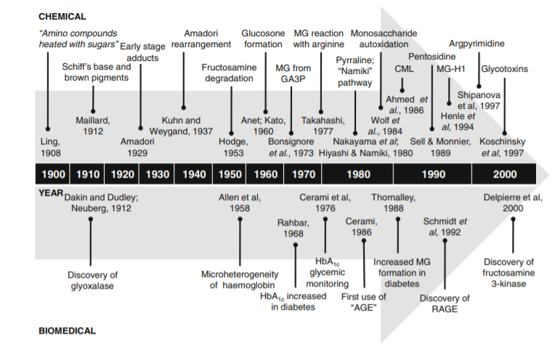
Ιστορική αναδρομή
Naila Rabbani , Paul J. Thornalley, Amino Acids (2012)

Slide 3
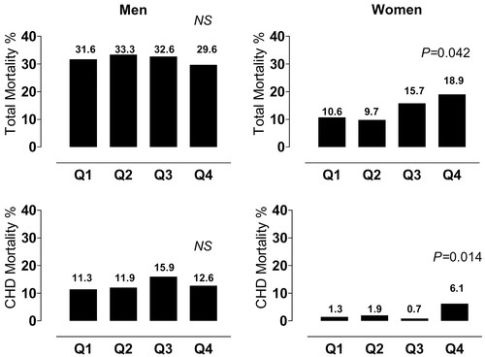
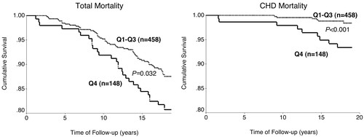
AGEs και θνητότητα
Μελέτη σε 535 άνδρες και 606 γυναίκες
Ελεύθεροι ΣΔ
45-65 ετών
18 χρόνια follow up
Συσχέτιση AGEs στο ορό (δείγμα νηστείας) με καρδιαγγειακή θνητότητα
63 % υψηλότερο κίνδυνο ολικής θνητότητας και 5 φορές υψηλότερο κίνδυνο θνητότητας από καρδιαγγειακά στις γυναίκες μόνο
Bente K. Kilhovd. Arteriosclerosis, Thrombosis, and Vascular Biology. DOI: (10.1161/01.ATV.0000158380.44231.fe)

Slide 4
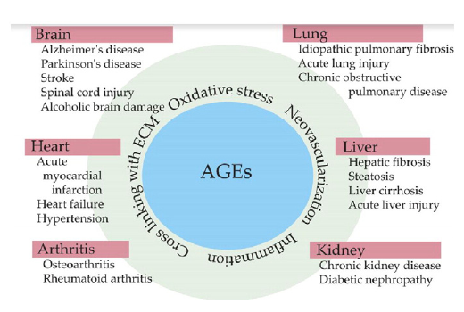
Γήρανση και παθογέννεση νόσων
Τα AGEs έχουν εμπλακεί στην παθογέννεση πληθώρας χρόνιων νόσων
Ως μια από τις κύριες πηγές ιστικής βλάβης κατέχουν πρωταγωνιστικό ρόλο στους μηχανισμούς γήρανσης.
K. Byun et al. / Pharmacology & Therapeutics 177 (2017) 44–55

Slide 5
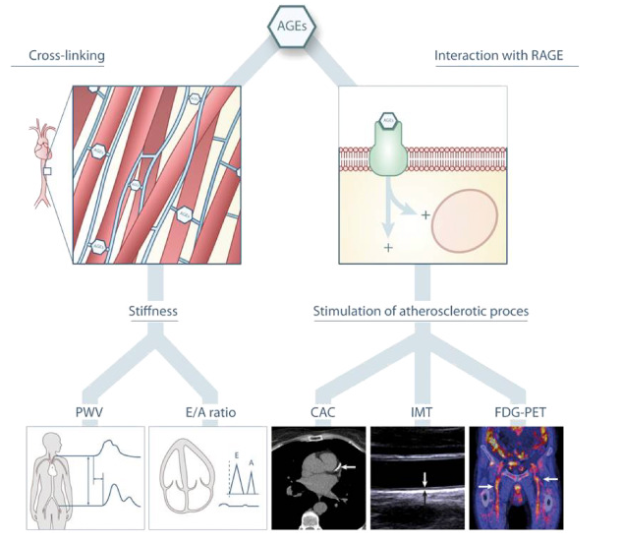
Μηχανισμοί δράσης
Τα AGEs φαίνεται να δρουν μέσω τεσσάρων ανεξάρτητων μηχανισμών:
Ενεργοποίηση των μακροφάγων
Μείωση της δράσης πρωτεϊνών
Προώθηση της διασύνδεσης πρωτεϊνών (cross-linking)
Πρόσδεση στον υποδοχέα τους RAGE
Lisanne C. de Vos, et al 2016, Atherosclerosis, https://doi.org/10.1016/j.atherosclerosis.2016.10.012.

Slide 6
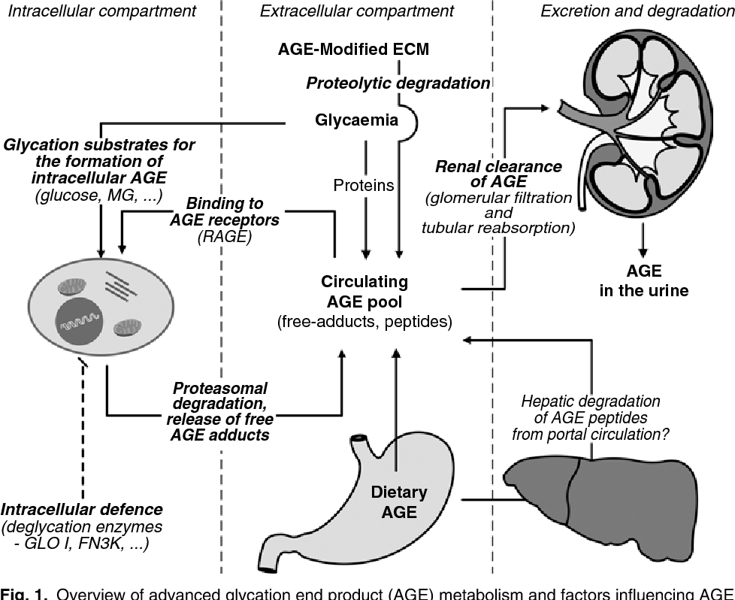
Η προελευση τους

Slide 7
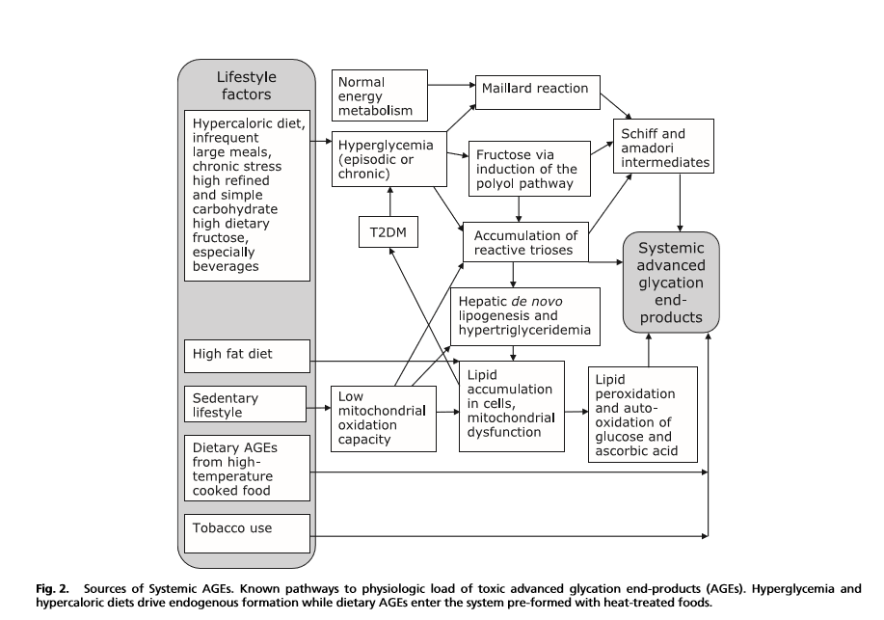
Κύριοι παράγοντες διατροφής & τρόπου ζωής
Ottum MS (2015) J. Clin. Biochem. Nutr. 57 (1) 1–12

Slide 8
Κύριοι παράγοντες διατροφής & τρόπου ζωής
Ottum MS (2015) J. Clin. Biochem. Nutr. 57 (1) 1–12

Slide 9
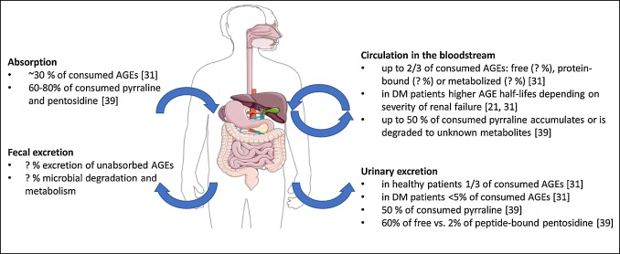
Βασικά προβλήματα στην μελέτη τους
Ο μεταβολισμός και απέκκριση των AGEs είναι λιγότερο γνωστή
Η μελέτη της συνολικής έκθεσης και παραγωγής AGEs σε μεγάλες περιόδους είναι ελάχιστα μελετημένη
Η εστίαση σε δείκτες συγκέντρωσης στο αίμα περιορίζει την μακροχρόνια αποτύπωση της κινητικής και του κιρκάδιου ρυθμού των AGES
Σκοπός
Αποτύπωση της εβδομαδιαίας διακύμανσης των AGEs στα ούρα υγιών ενηλίκων και η συσχέτιση τους με της διαιτητική πρόσληψη

Slide 10
Σχεδιασμός Μελέτης
Ελληνική κοορτή του European Hydration Research Study
Υγιείς ενήλικες 20-60 ετών, Κάτοικοι Νομού Αττικής χωρίς διάγνωση νόσου
Διάρκεια 1/2013-7/2014 χωρισμένη σε δυο περιόδους Χειμώνα/Καλοκαίρι
Χρονοδιάγραμμα μελέτης
D1
D2
D3
D4
D5
D6
24ωρου

Slide 11
Αναλύσεις
Ολικός όγκος ούρων 24ωρου
Χρώμα σε κλίμακα 8 σημείων Armstrong et al 1994
Οσμωτικότητα ούρων
Κρεατινίνη 24ωρου
Συγκέντρωση AGEs με τη μέθοδο της φθορισμομετρίας λemission=370 nm, λexcitation=440nm
Ζυγισμένο 7 ήμερο ημερολόγιο
Ανάλυση με DietAnalysis Plus
Υπολογισμός ημερήσιας διαιτητικής πρόσληψης σε ενέργεια και μακροθρεπτικά
Υπολογισμός εβδομαδιαίας πρόσληψης
IBM SPSS 20
Student’s T-test, Ανάλυση Διακύμανσης
Συντελεστής Συσχέτισης Pearson
Ανάλυση Διακύμανσης Επαναλαμβανόμενων Μετρήσεων

Slide 12
Δημογραφικά Χαρακτηριστικά
Ολικός όγκος ούρων 24ωρου
Χρώμα σε κλίμακα 8 σημείων Armstrong et al 1994
Οσμωτικότητα ούρων
Κρεατινίνη 24ωρου
Συγκέντρωση AGEs με τη μέθοδο της φθορισμομετρίας λemission=370 nm, λexcitation=440nm

Slide 13
Εβδομαδιαία Διακύμανση AGEs
Παρατηρήθηκε μειωμένη διακύμανση στην 24ωρη απέκκριση AGEs σε περίοδο 6 ημερών
Παρόλα αυτά παρατηρήθηκε μεγάλη διακύμανση μεταξύ των συμμετεχόντων σε όλες τις ημέρες
Coefficient of Variation: 85-116%
p-trend=0.56

Slide 14
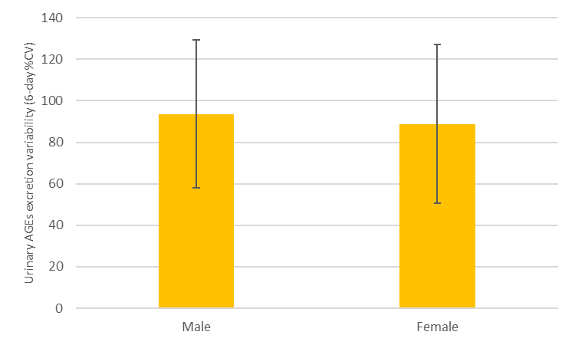
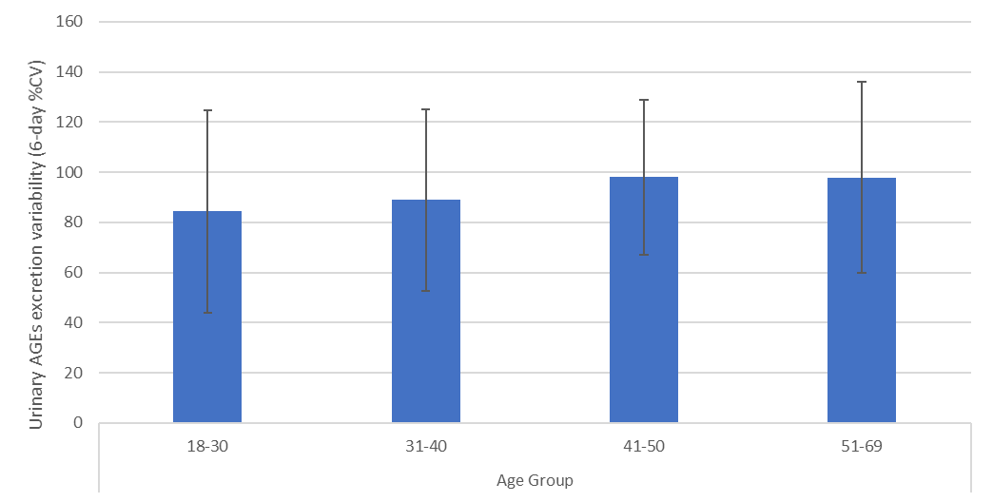
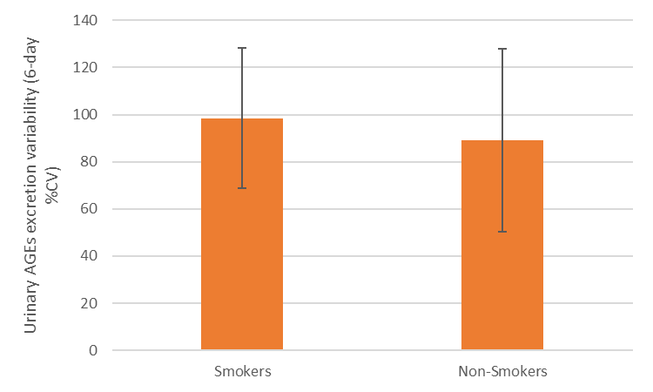
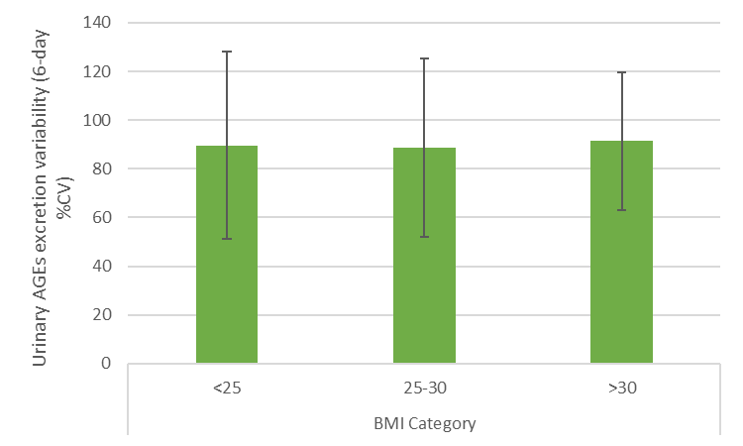
Εβδομαδιαία Διακύμανση AGEs
Οι συμμετέχοντες εμφάνιζαν μεγάλο εύρος στην ατομική τους διακύμανση στην απέκκριση AGEs (intraindividual variability weekly)
Η εσωτερική διακύμανση ανά συμμετέχοντα κυμαινόταν από 2,38% έως 164,53%
p-trend=0.224
p=0.41
p=0.16
p-trend=0.96

Slide 15
Ευχαριστίες
Γεωπονικό Πανεπιστήμιο Αθηνών
Καθηγήτρια Μ. Καψοκεφάλου
Επίκουρη Καθηγήτρια Α. Γαρδέλη
Θ.Μικρού

Slide 16
Ευχαριστώ!!!!

